Slide 1
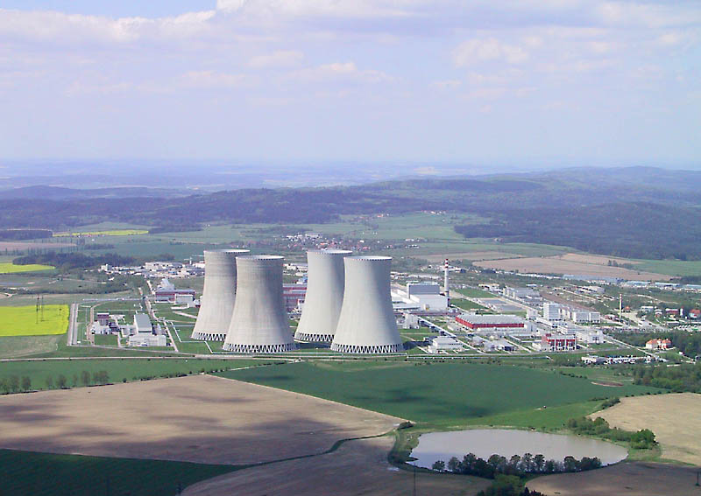

Elektrárny
Jaderné elektrárny
poslední aktualizace 4. 1. 2025

Slide 2
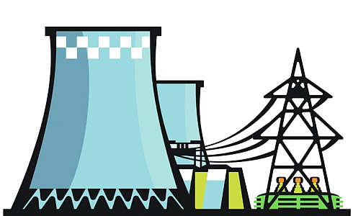
Specifika JE
Odlišnosti od výroby v uhelných elektrárnách:
* jaderné palivo je po celou dobu výroby uloženo v reaktoru
* vysoká koncentrace energie v palivu (1 peleta (7g) ~ 1 tuna uhlí)
- z 1 kg hnědého uhlí se vyrobí asi 1 kWh
- z 1 kg jaderného paliva se vyrobí asi 1GWh
* po štěpné reakci vznikají radioaktivní izotopy s dlouhým poločasem rozpadu ⇒ nelze s nimi libovolně zacházet a musí být zabezpečeny
* u JE nelze skokem přerušit vývin tepla. Po odstavení reaktoru vzniká asi 1% zbytkového tepla, které se musí odvést
* vyhořívání paliva není rovnoměrné v objemu reaktoru a časem se mění i obsah štěpitelné složky paliva ⇒ nutnost kontinuální regulace částic, které způsobují štěpení (tepelných neutronů)
* v důsledku velkých tepelných spádů jsou vysoké nároky na materiál a zabezpečení před únikem radiace
* ekonomicky a technicky náročný palivový cyklus
* JE neprodukují škodliviny do ovzduší (CO₂, NO_{x}, SO₂).

Slide 3
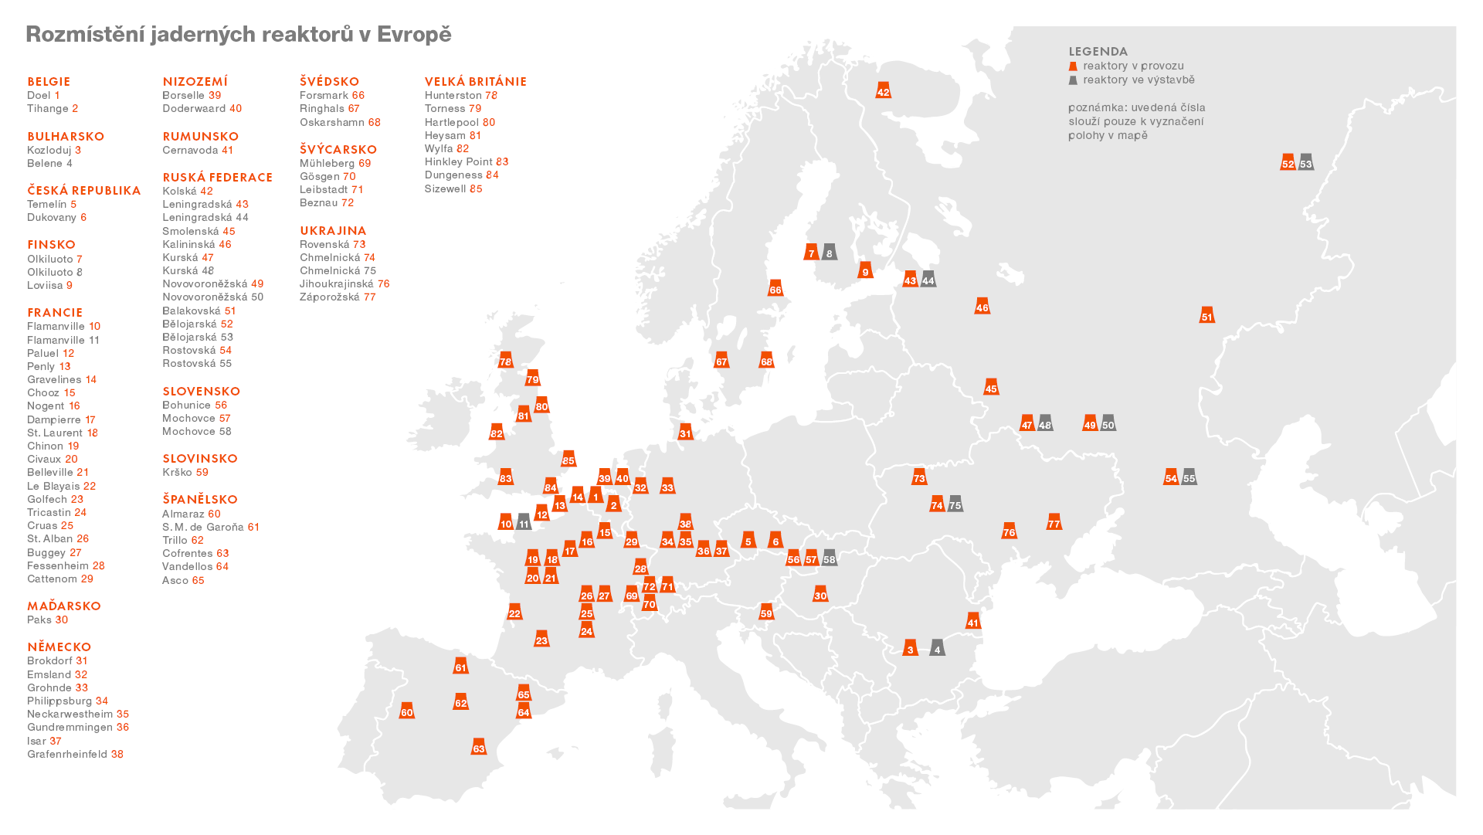
Bloky JE v provozu (zdroj IEA)
V listopadu 2023 bylo v provozu 436 bloků s výkonem 392 GW_{e} (zdroj WNA)

Slide 4
Světová výroba v JE
Aktuální data (IEA): zde
Energetika ve světě (ČEZ): zde
Současný trend
Státy, které mají největší podíl na výstavbě nových bloků - Čína a Rusko
1. Standartní bloky
* elektrický výkon okolo 1GWe
* generace III+, testuje se i IV generace
2. Malé modulární reaktory (SMR)
* výkony od jednotek (300 - 500) MW_{e}
* generace III+, jeden reaktor IV. generace je již v komerčním provozu
* kratší doba realizace (od rozhodnutí o stavbě po dokončení)
* levnější
* možnost postupného rozšiřování
* převážná část bloku vyrobí dodavatelská firma ve svém areálu, na místě dojde ke konečné montáži
* nižší pravděpodobnost těžkých havárií
V rámci České republiky by mělo vzniknout 10. modulárních reaktorů, zpravidla na místech současných uhelných elektráren, první blok v areálu JE Temelín.

Slide 6
Náklady na výstavbu a provoz různých typů elektráren
zdroj: ČEZ
Náklady | Jádro | Paroplyn | Uhlí
investice | (50-60) % | (15-20) % | (40-50) %
údržba | (20-35) % | (5-10) % | (15-25) %
palivo | (15-20) % | (70-80) % | (35-40) %
Skutečné náklady na výstavba = plánované * π
(orientační, na základě zkušeností z posledních let, zejména v Evropě)

Slide 7
Stavba atomu
jádro atomu
⇓
nukleony
protony neutrony
jádro atomu
elektronový obal
elektron
+
elektronový obal
⇓
elektrony
proton
-
10⁻¹⁵ m
neutron
10⁻¹⁰ m

Slide 8
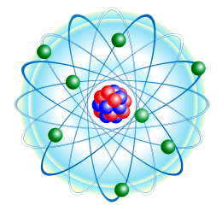
Základní pojmy
A - hmotnostní číslo počet nukleonů
Z - atomové (protonové) číslo počet protonů
N - počet neutronů
Platí: A = Z + N
Zápis prvku: ²³⁵U nebo U235
jádro uranu - 92 protonů
- 235 – 92 = 143 neutronů
Izotop - izotopy jednoho prvku jsou atomy se stejným počtem protonů, ale s různým počtem neutronů
- izotopy jednoho prvku mají stejné chemické, ale různé fyzikální vlastnosti
- některé izotopy jsou nestabilní a samovolně se přeměňují a uvolňují při tom záření
- izotopy uranu např. U235, U238, U239

Slide 9
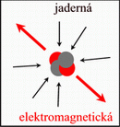
Jaderné síly
V oblasti jádra působí síly:
* elektrostatické - řídí Coulombovým zákonem
- je nepřímo úměrná kvadrátu vzdálenosti
- závisí na počtu protonů a neutronů v jádře a na jejich vzájemném poměru
* jaderné - nezávisí na náboji nukleonů
- působí pouze v oblasti atomového jádra
- jsou zpravidla o 2 – 3 řády vyšší než síly elektrostatické
- v normálním (stabilním) stavu „drží“ jádro pohromadě.

Slide 10
Radioaktivní přeměny
Jádra některých izotopů se samovolně, bez příspěvku vnější energie, mění a uvolňují při tom elementární částice a fotony ⇒ radioaktivní rozpad.
Pro Z ≤ 20 - mají stejný počet protonů a neutronů
Pro Z > 20 - mají více neutronů než protonů
Jádra, které leží mezi oběma čarami jsou stabilní

Slide 11
Radioaktivní přeměny
Stabilita jádra je dána
* typem jádra - licho–liché (Z a N je liché) - minimální stabilita - sudo-sudé (např. U238) - velká stabilita - licho-sudé (např. U235) - malá stabilita
Při rozpadu jádra se zároveň uvolňuje radioaktivní záření

Slide 12
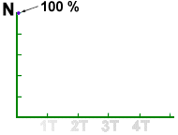
Poločas přeměny
Poločas rozpadu – (T_{1/2} ) je doba, za kterou polovina přítomných jader radioaktivního nuklidu.
Nezávisí na původním množství dané látky

Slide 13
Poločas rozpadu
Nezávisí na původním množství dané látky
Ukončení - je-li počet atomů menší než 1/1000 původního množství

Slide 14

Radioaktivní přeměny (záření)
Radium (88) ⇒ Radon (86).
Je proud letících jader hélia (2 protony a 2 neutrony), má kladný náboj a nenulovou hmotnost
Vzniká u izotopů těžkých prvků. V původním jádře se změní hmotnostní i atomové číslo
Záření je velmi silné, má minimální pronikavost (je potlačeno listem papíru).

Slide 15

Rozpad β⁻ - z jádra je vystřelen záporný elektron.
Projevuje se u atomů s nadbytkem neutronů, kdy se některý neutron s vysokou energií rozpadne ⇒ vznikne proton + elektron + antineutrino.
Hmotnostní číslo se nemění, atomové vzroste o 1 (vznikne nový prvek).
Rozpad β⁺ - z jádra je vystřelen kladný pozitron (antičástice k elektronu)
Projevuje se u atomů s nadbytkem protonů, kdy se některý proton s vysokou energií rozpadne ⇒ vznikne neutron + pozitron + neutrino.
Hmotnostní číslo se nemění, atomové klesne o 1 (vznikne nový prvek).
Neutrino - elementární částice bez náboje, s téměř nulovou hmotností. Velmi těžko se proto detekuje. Vyrovnává energetickou bilanci. Některá neutrina zatím nebyla ověřena, jsou pouze součástí fyzikálních výpočtů.

Slide 16
Nastává u jader s vysokou energií, u kterých dochází při přeskupování nukleonů k uvolnění energie - proudu částic (fotonů).
Má velmi krátkou vlnovou délku ( okolo 100 pm) a velkou energii. Je velmi pronikavé.
Nedochází ke změně prvku.

Slide 17
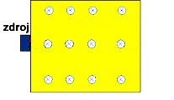
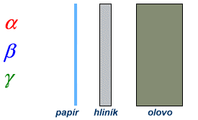
4. Zachycení (Rentgenové záření)
nastává u jader s přebytkem protonů s nízkou energií.
Jádro zachytí elektron z nejnižší sféry. Na místo elektronu přejde jiný elektron z jiné energetické hladiny a zároveň se uvolní energie – rentgenové záření
Dojde ke změně prvku – atomové číslo klesne o 1 (proton + elektron = neutron).
Chování záření v homogenním magnetickém poli
Průchod záření látkou

Slide 18
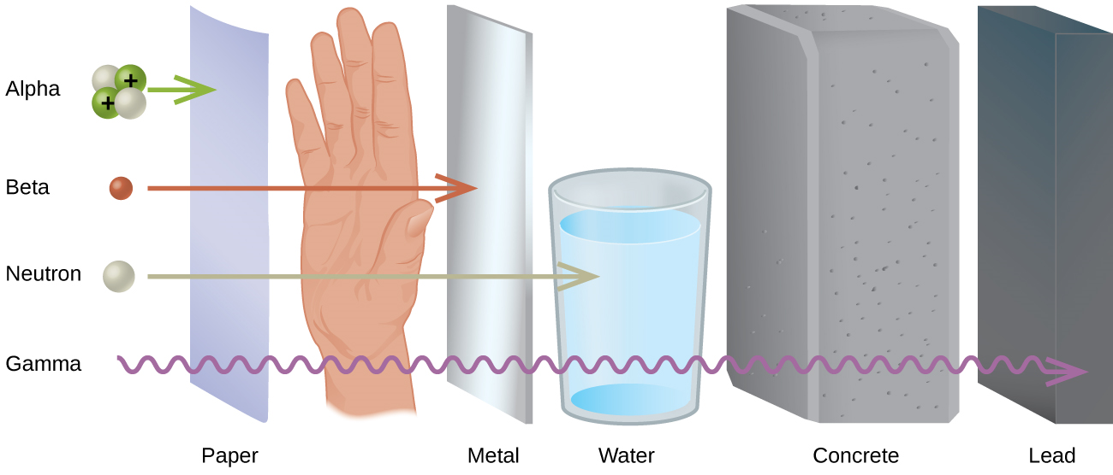
Radioaktivní přeměny
Autor: OpenStax – https://cnx.org/contents/havxkyvSZIP

Slide 19
Jaderné reakce
Jaderná reakce
je přeměna atomového jádra vnějším působením jiného jádra nebo částic.
Přeměna jádra
je vyslání částice z jádra, rozštěpení jádra a změna energetických hladin.
Částice, které způsobují jadernou reakci
jsou protony, neutrony, fotony, …

Slide 20


Jaderné reakce
Transmutace – z původního jádra vzniká nové jádro s málo odlišným protonový číslem, zároveň se uvolní částice (proton). 7N14 + 2He4 ⇒ 8O17 + 1p1
Štěpení jádra – z původní částice vznikají dvě jádra s málo odlišným protonovým číslem. 92U235 + 0n1 ⇒ 56Ba144 + 36Kr89 + 3 0n1
Jaderná syntéza – dvě jádra vytvoří nové jádro s větším protonovým číslem. 1H1 + 1H2 ⇒ 2He3

Slide 21
Jaderné reakce
Jaderná reakce jsou těžko uskutečnitelné:
* pro štěpení jsou terčová jádra malá a je nízká pravděpodobnost „trefy“ elementární částicí
* pro syntézu působí mezi částicemi značné odpudivé (Coulombovy) síly, které lze částečně překonat vysokou teplotou (řádově milióny stupňů), kdy kinetická energie jádra překoná elektrostatické síly, jádra se dostanou do takové blízkosti, kdy začnou působit jaderné síly – termonukleární reakce.
Pro využití štěpení je nejvýhodnější použít neutron, který je bez náboje a elektrostatické síly nepůsobí.
Neutrony: volné neutrony jsou radioaktivní a samovolně se rozpadají
Tepelné neutrony - mají teplotu 6000 K, malou energii a rychlost
Rychlé neutrony - mají vysokou energii a teplotu ( 10¹⁰ K)
Epitermální neutrony - mají energii mezi tepelnými a rychlými neutrony

Slide 22
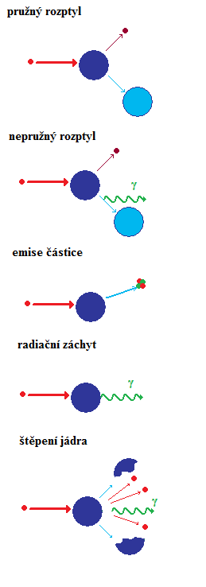
Neutronové jaderné reakce
1. Rozptyl – neutron, který dopadne na jádro se buď odrazí nebo zachytí a jiný neutron se z jádra uvolní.
a) Pružný rozptyl - neutron dopadne na lehké jádro (atom vodíku), ztratí část své energie (předá ji jádru) - princip moderátoru v JE
b) Nepružný rozptyl – neutron je pohlcen, jádro je ale vlivem vysoké energie nestabilní a z jádra se uvolní jiný neutron s nižší energii + záření gama
2. Radiační zachycení – pohlcený neutron má malou energii, z jádra se neuvolní jiný neutron. Přebytečná energie se vyzáří - gama záření. Hmotnostní číslo se zvýší o 1. Látky, které mají tuto vlastnost (bór, kadmium) se používají v reaktorech jako absorbéry
3. Štěpení – vybuzená energie jádra je vyšší než vazební ⇒ jádro se rozdělí na 2 části a zároveň se uvolní 2 – 3 volné neutrony + záření beta a gama.

Slide 23
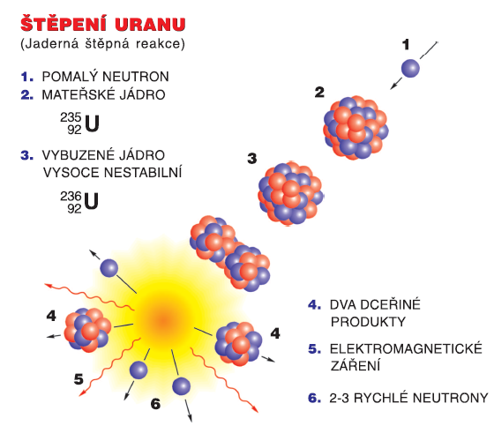
Uvolněné neutrony při reakci jsou rychlé, po průchodu moderátorem se z nich stanou tepelné neutrony.
²³⁵U + ¹n ⇒ ⁹⁴Sr + ¹⁴⁰Xe + 2 * ¹n + 200 MeV
Pravděpodobnost štěpení
 | tepelné neutrony | rychlé neutrony
U235 | vysoká | velmi nízká
U238 | nulová | zanedbatelná
klasické reaktory
rychlé reaktory

Slide 24
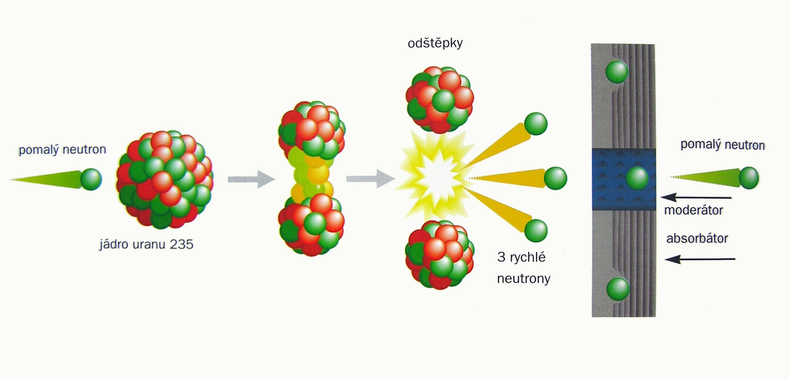
Jaderné reakce - štěpení

Slide 25

Jaderná vazební energie - E_{j}
Klidová hmotnost atomového jádra je menší, než součet hmotností jednotlivých nukleonů ⇒ hmotnostní schodek.
Hmotnostní schodek - m_{j}
- mezi volnými nukleony působí přitažlivé jaderné síly.
- při vzniku jádra z nukleonů je vykonána kladná práce, která se projeví úbytkem celkové energie soustavy.
- stejnou energii musíme dodat, jestliže chceme soustavu zpět rozložit na volné nukleony ⇒ vazební energie jádra - E_{j}
- u stabilních prvků je vazební energie kladná
- čím je vyšší vazební energie, tím je prvek stabilnější
- vztah mezi hmotností a energií jádra E_{j}=m_{j}*c²

Slide 26
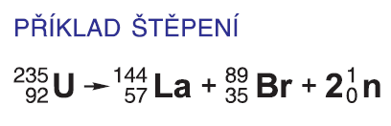
nukleonová vazební energie
ε_{j}=E_{j}/A
ε_{j}
Měrný energetický zisk:
- slučování lehkých jader
- štěpení těžkých jader

Slide 27
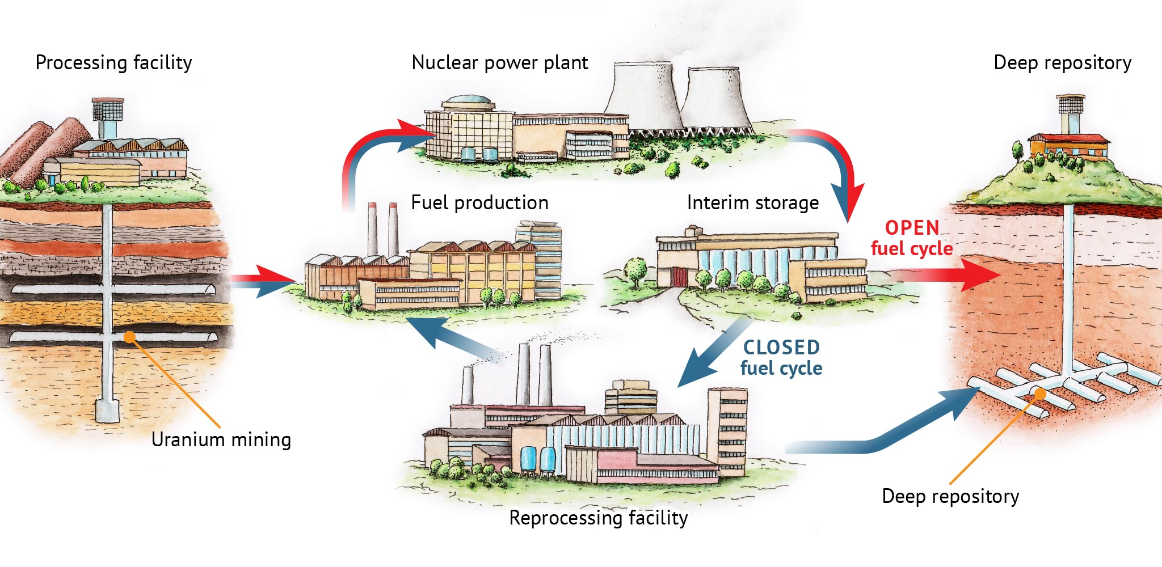
Obohacený uran
U235 (4 – 5) %
Palivový cyklus
https://www.energyencyclopedia.com
Přírodní uran
U238 99,282 %
U235 0,712 %

Slide 28
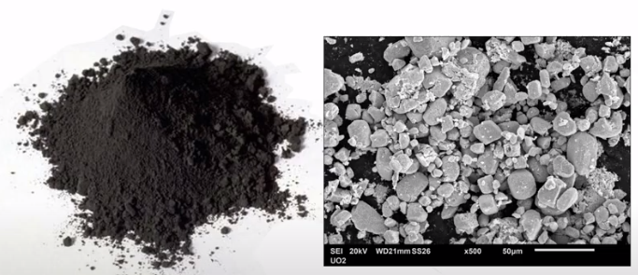
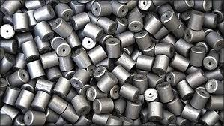
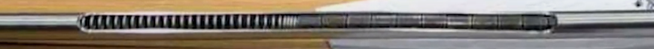
Jaderné palivo
Pro výrobu jaderného paliva se nepoužívá čistý uran, ale UO₂ (oxid uraničitý), který má vyšší teplotu tání, téměř 2900⁰C.
1. Z práškové formy se lisují tablety, velmi přesně opracovávají a spékají ⇒ pelety (forma tablety)
2. Tablety se vkládají do trubek (zirkoniové slitiny), které se hermeticky uzavřou ⇒ palivový proutek. Při reakci vznikají i plyny, které musí zůstat v palivovém proutku.

Slide 29
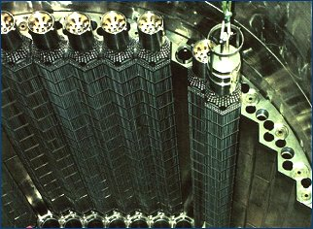
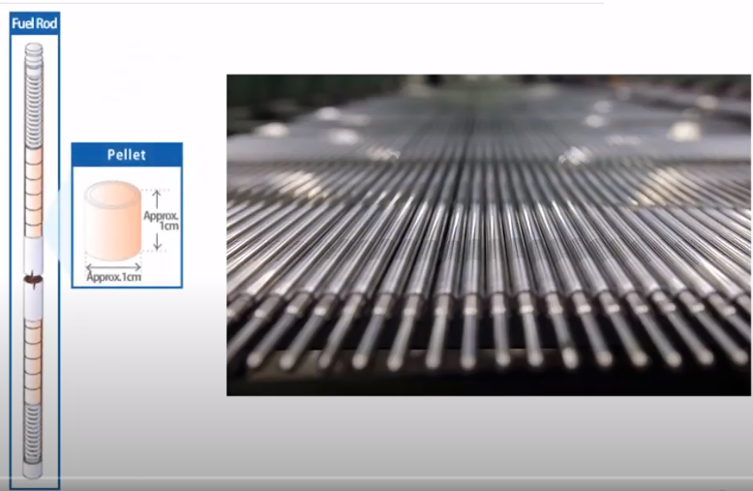
Jaderné palivo
3. Svazek palivových proutků tvoří palivovou kazetu (palivový soubor)
Reaktor JE Temelín obsahuje - 163 palivových kazet
V každé palivové kazetě je - 312 palivových proutků
V každém palivovém proutku je - 370 pelet

Slide 30
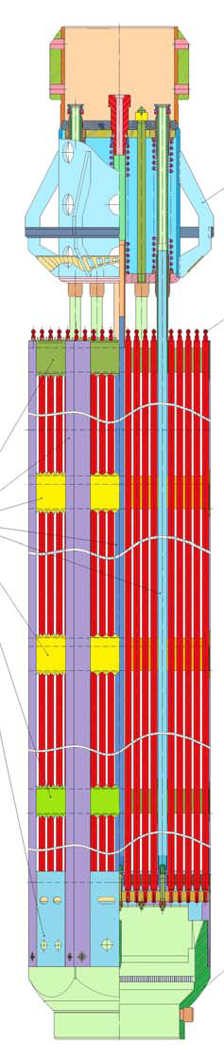
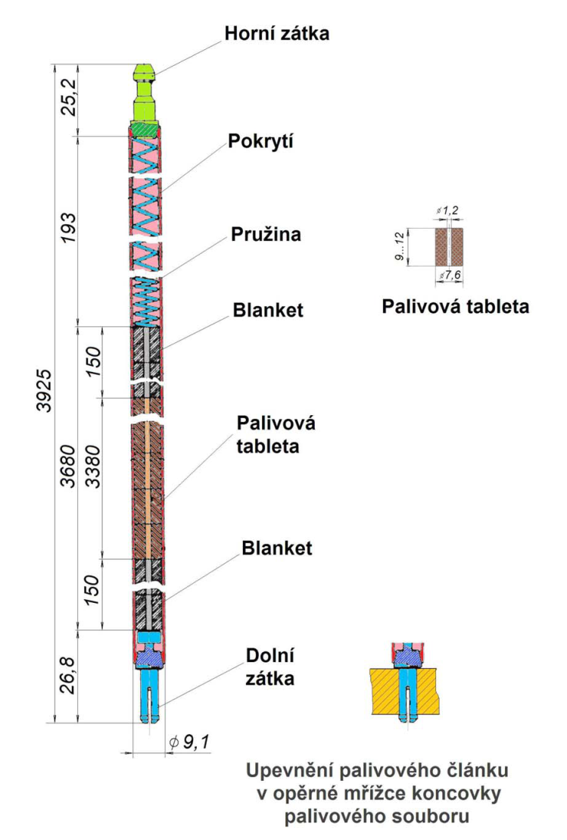
Palivový článek
Zirkoniová slitina
- pokrytí
- horní a dolní zátka
Palivo – UO₂
Maximální teplota paliva
- 1762⁰C

Slide 31
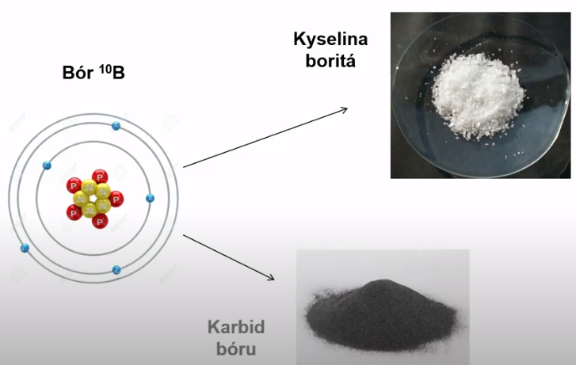
Bariéry pro šíření radiace
1. Bariéra - palivová peleta (produkty štěpení zůstávají v palivu)
2. Bariéra - palivový proutek
3. Bariéra - nádoba reaktoru
4. Bariéra - kontejnment
Omezení počtu neutronů v reaktoru
(omezení a zastavení štěpné reakce)

Slide 32
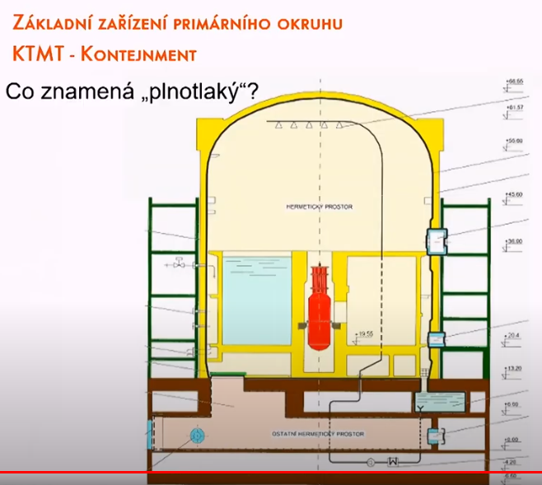

Slide 33
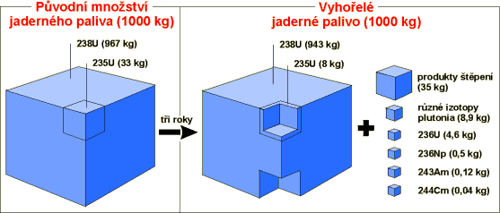
Vyhořelé jaderné palivo
Zbytkové teplo - zhruba 1 000 let
Radiotoxicita - 200 000 let (zejména Pu239), bez Pu 10 000 let
Využití Pu239 jako dalšího paliva je otázka ekonomické výhodnosti

Slide 34
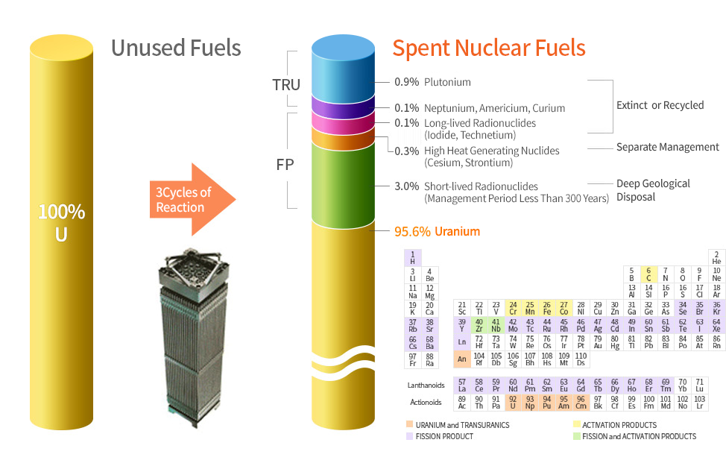
Vyhořelé jaderné palivo
zdroj: https://www.korad.or.kr/korad-eng/index.do
TRU - prvky, které lze recyklovat
1,1 % - Plutonium
0,2 % - Neptunium, Americium, Curium
FP
prvky, které nelze recyklovat
94 % . izotopy uranu
4 letý palivový cyklus
U235-4,5%
U238-95,5%

Slide 35
Základní koncepce jaderné elektrárny
Rozdělení podle počtu okruhů:
1. Jednookruhová - chladivo je lehká voda, která jde z reaktoru přímo do turbíny, moderátor je grafit nebo voda, varné reaktory
2. Dvouokruhová - chladivo je těžká nebo lehká voda, primární a sekundární okruh je oddělen parogenerátorem, tlakovodní reaktory (princip)
3. Tříokruhová - chladivem je tekutý sodík, v meziokruhu je opět tekutý sodík (při poruše nesmí dojít ke styku vody a radioaktivního sodíku), rychlé reaktory
Rozdělení podle moderátoru (slouží ke změně rychlých neutronů na tepelné neutrony).
* lehká voda
* těžká voda
* grafit

Slide 36
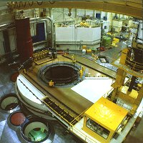
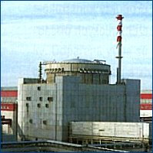
Parametry jaderných reaktorů našich elektráren
 | JE Dukovany | JE Temelín
typ reaktoru | VVER 440 | VVER 1000
elektrický výkon | 4 x 510 MW | 1078 a 1055 MW
průměr tlak. nádoby | 3,56 m | 4,5 m
výška tlak. nádoby | 11,8 m | 10,9 m
palivové kazety | 312 ks | 163 ks
hmotnost paliva | 42 t | 92 t
moderátor a chladivo | obyčejná (lehká) voda | obyčejná (lehká) voda
tlak v reaktoru | 12,25 MPa | 15,7 MPa
parogenerátor 1 (vstup/výstup) |  | 320 °C/290 °C
parogenerátor 2 (vstup/výstup) |  | 220°C/278,5°C
Možná regulace výkonu:
Dukovany - ne
Temelín - 20%

Slide 37
1 - reaktor, 2 - parogenerátory, 3 - cirkulační čerpadla, 4, 5 - parní kolektory, 6 - turbína, 7 - alternátor, 8 - kondenzátor, 9 - napájecí čerpadlo,
10 - ohřívák napájecí vody

Slide 38
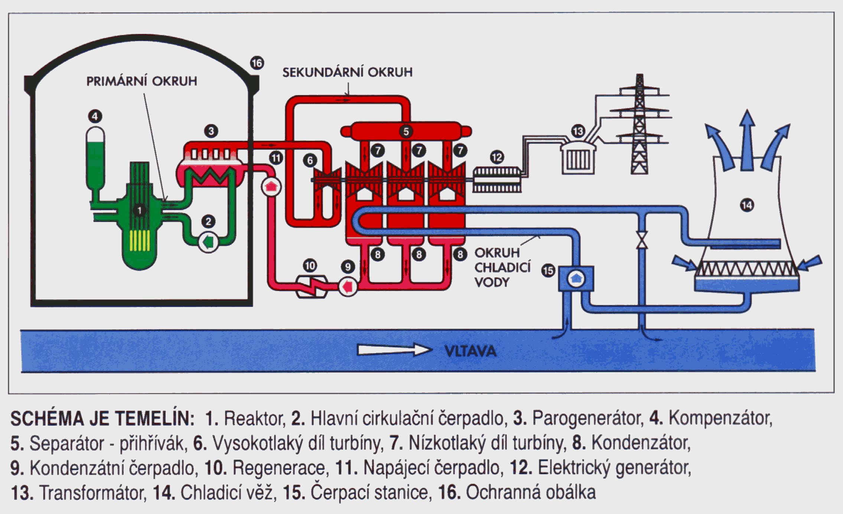
Schéma JE Temelín

Slide 39
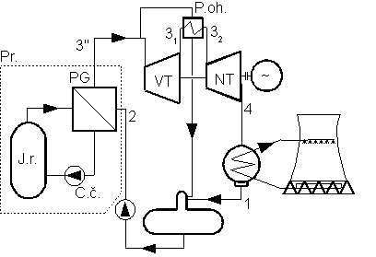
C.č. – cirkulační čerpadlo, P. oh. – parní ohřívák

Slide 40
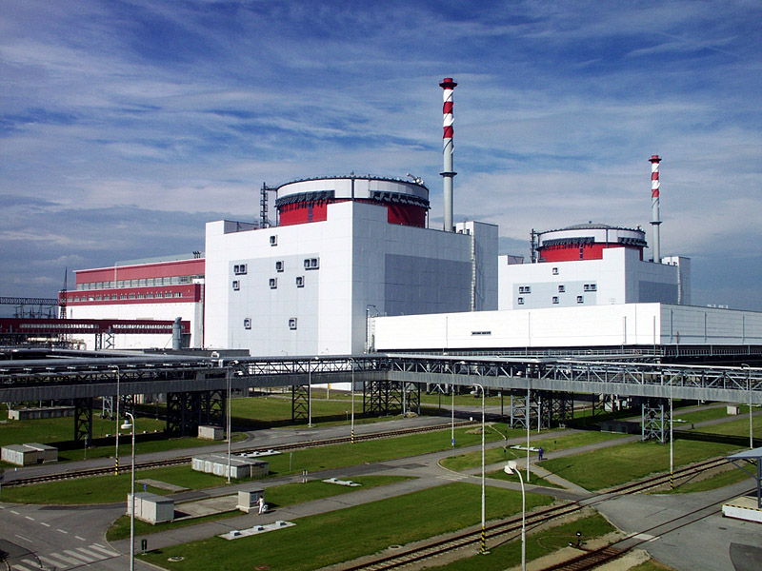
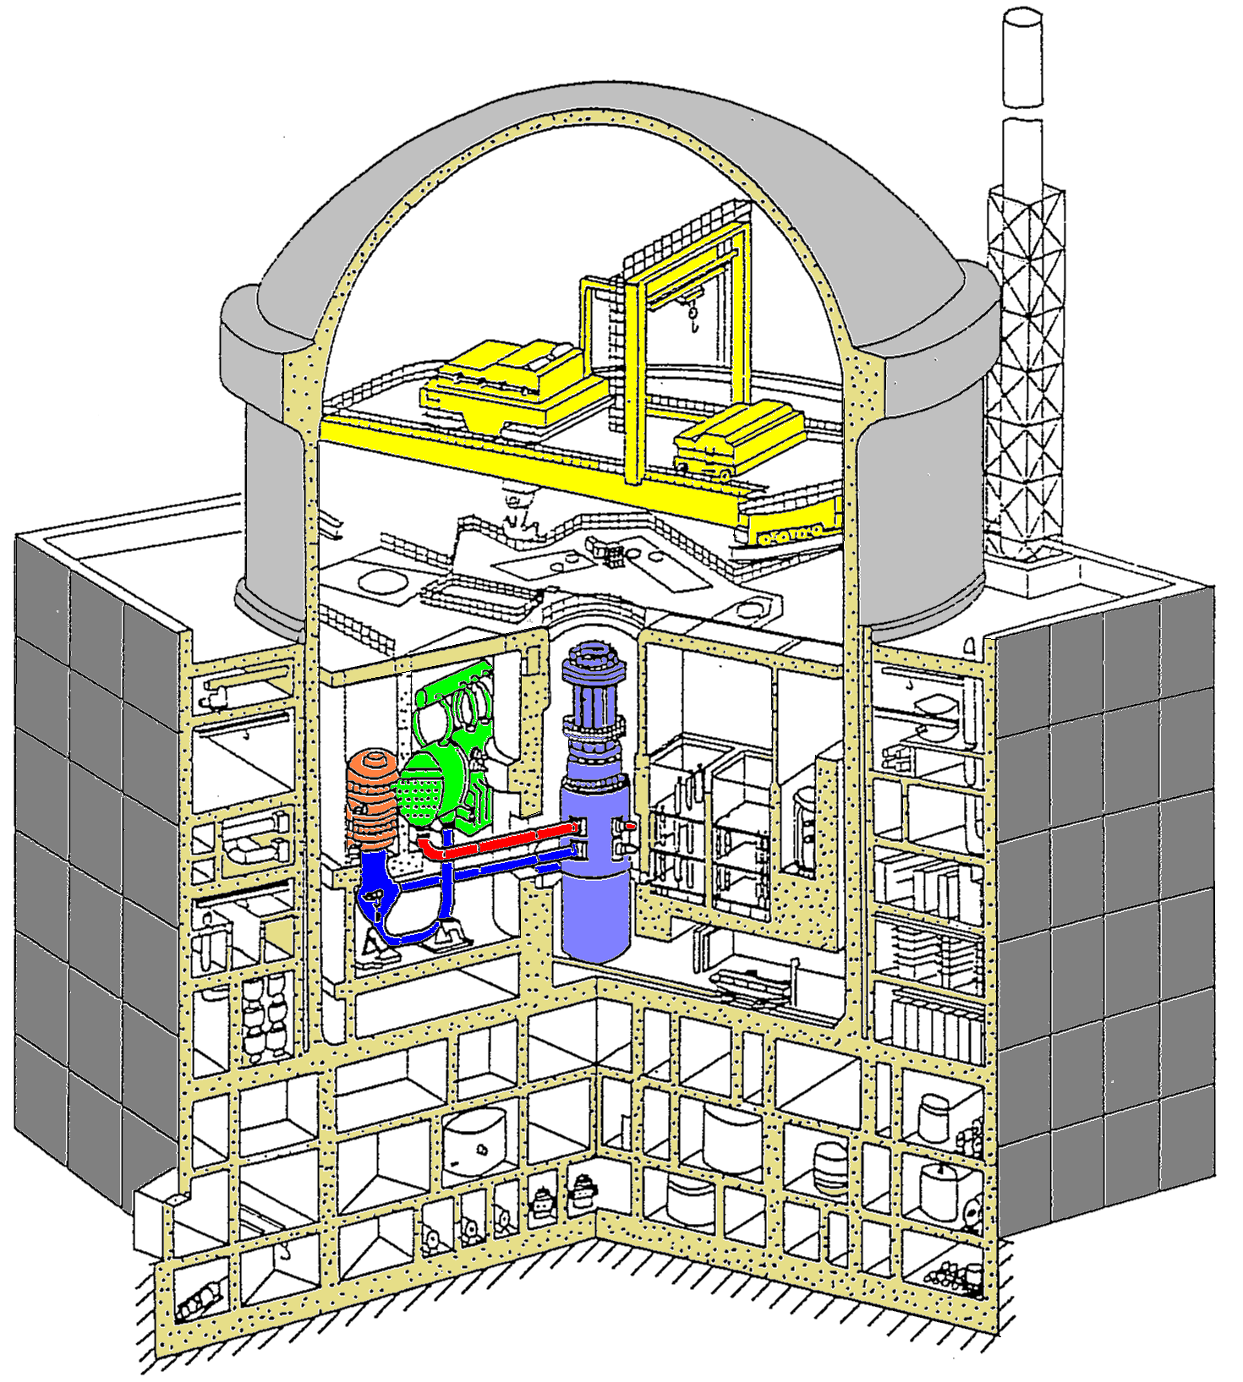
Umístění primárního okruhu
Kontejment a jeho obestavba

Slide 41
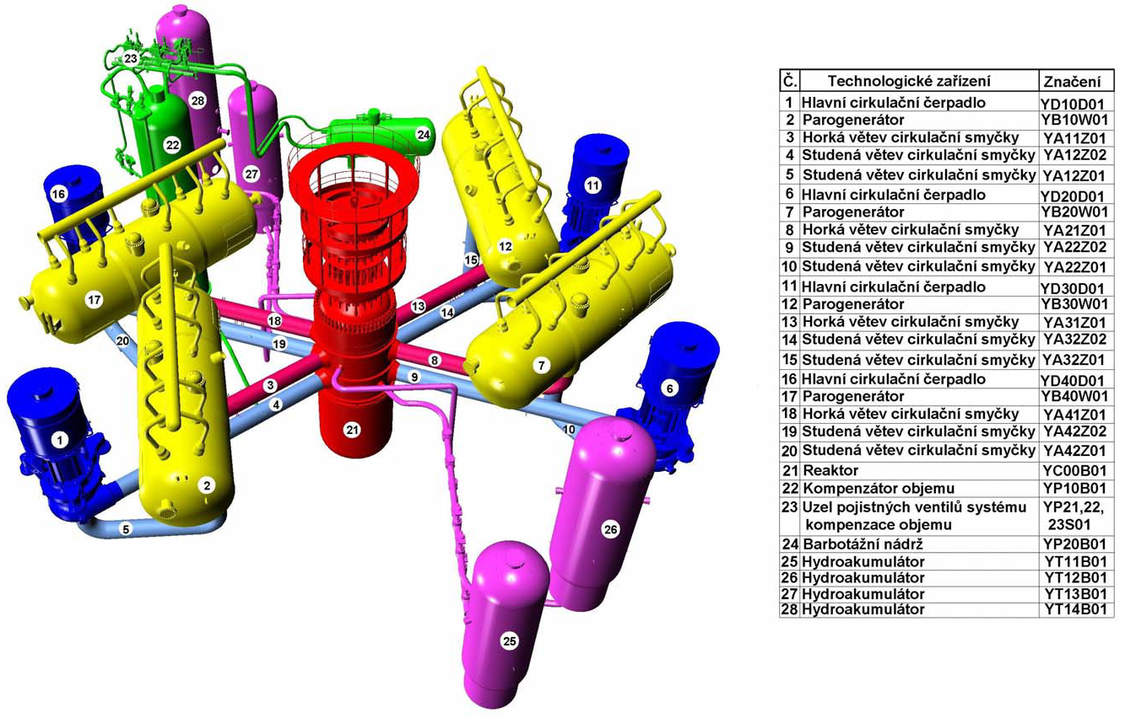
Základní části primárního okruhu - JE Temelín

Slide 42
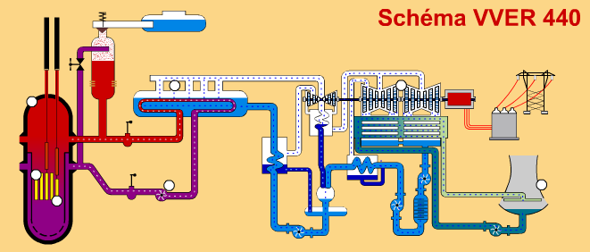
Základní tepelné schéma VVER 440
Ostatní části jsou stejné jako u klasické tepelné elektrárny:
kondenzátor, čerpadla napájecí vody, předehřívání napájecí vody, zásobník vody a odplyňovák, chladící okruhy, generátor, …
barbotážní nádrž
přehřívák páry
vysokotlaká část turbíny
kompenzátor objemu
parogenerátor
nízkotlaká část turbíny
regulační tyče
reaktor
palivové kazety

Slide 43
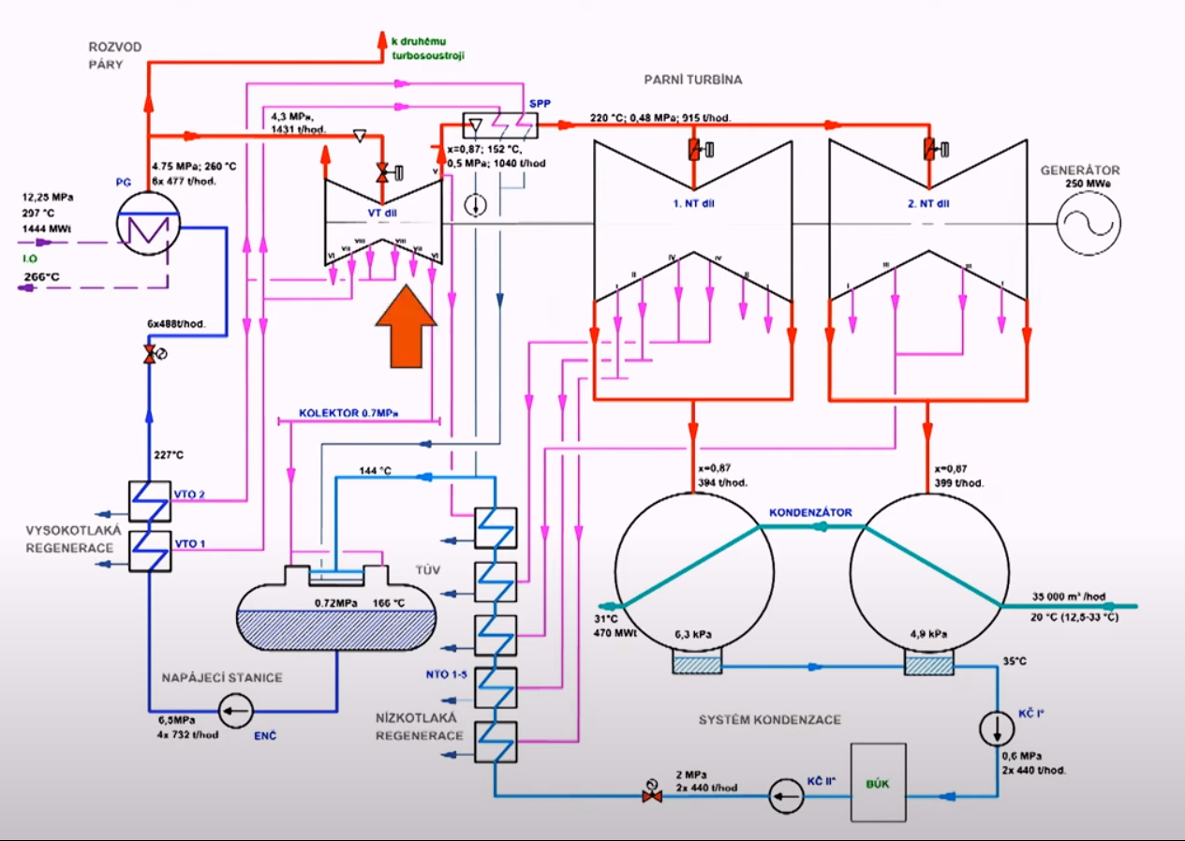
Sekundární okruh - JE Dukovany
zdroj: přednáška ČEZ - Sekundární okruh jaderných elektráren

Slide 44
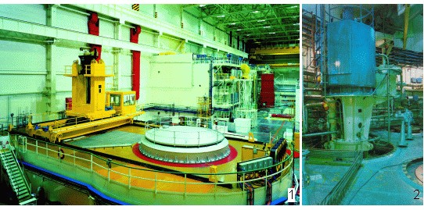
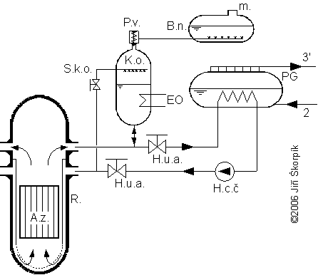
Primární okruh
H.c.č – hlavní cirkulační čerpadlo, H.u.a – hlavní uzavírací armatura,
Reaktorový sál a cirkulační turbočerpadlo ⇒

Slide 45
Reaktor VVER 440 (akt. P=510 MWe)
Hmotnost paliva 42 tun, průměrné obohacení 3,5%. Původně bylo palivo v reaktoru 3 roky, v současné době se přechází na čtyřletou kampaň.
Ohřev napájecí vody
- vstupní teplota - 269 ºC
- výstupní teplota - 300 ºC
tlak vody 12,26 MPa
Voda slouží jako chladivo i jako moderátor
V žádném případě nesmí dojít k zastavení průtoku vody
Voda se nesmí začít vařit

Slide 46
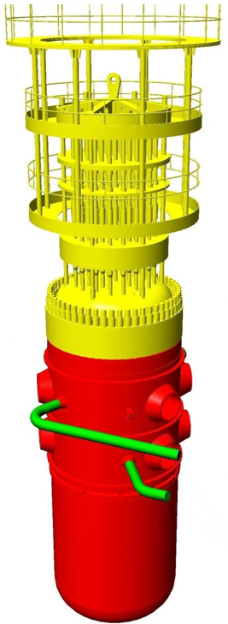
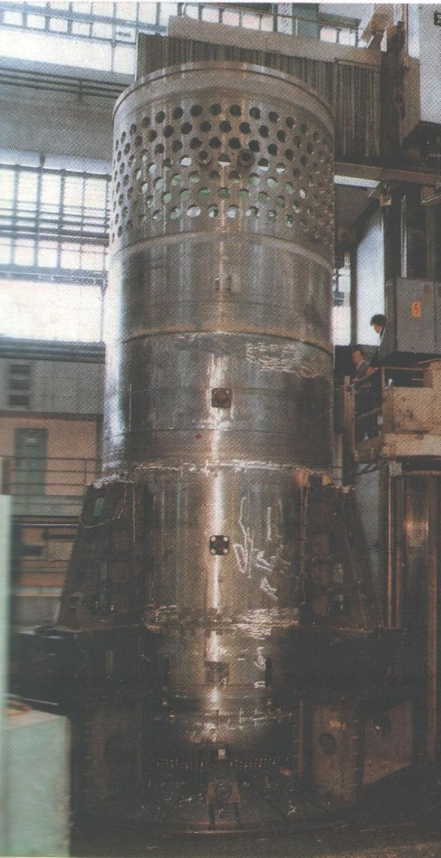
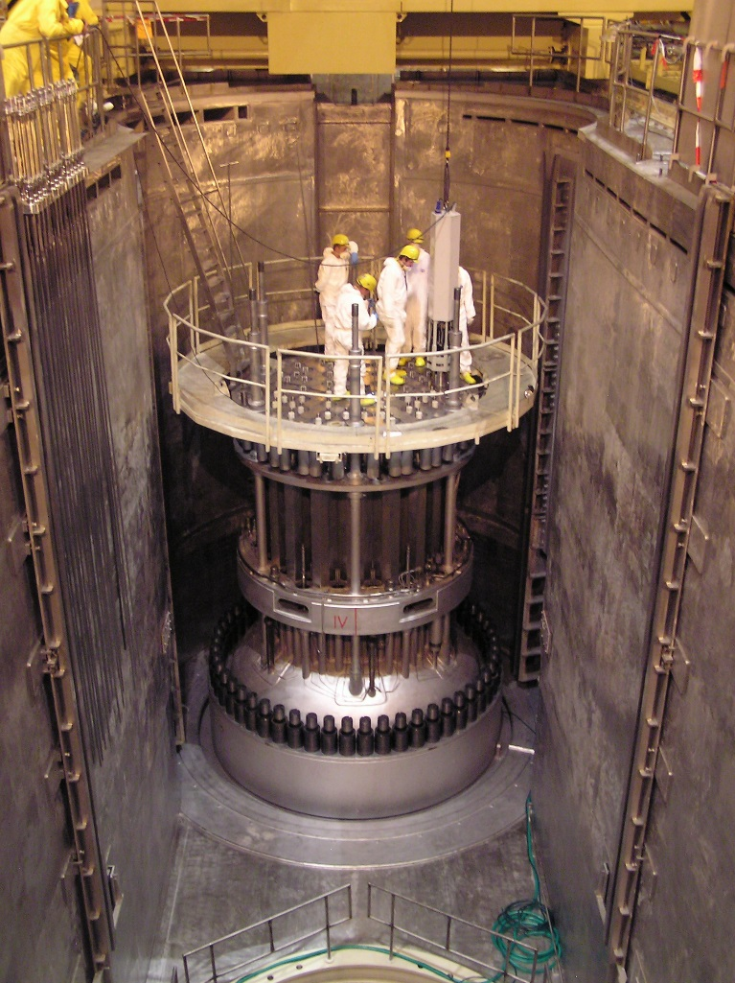
Reaktor VVER 1000
* původní elektrický výkon 1000 MW_{e} (1078 MW_{e})
* teplota vody na vstupu – 290⁰C
* teplota vody na výstupu – 320⁰C
* tlak vody – 15,7 MPa

Slide 47
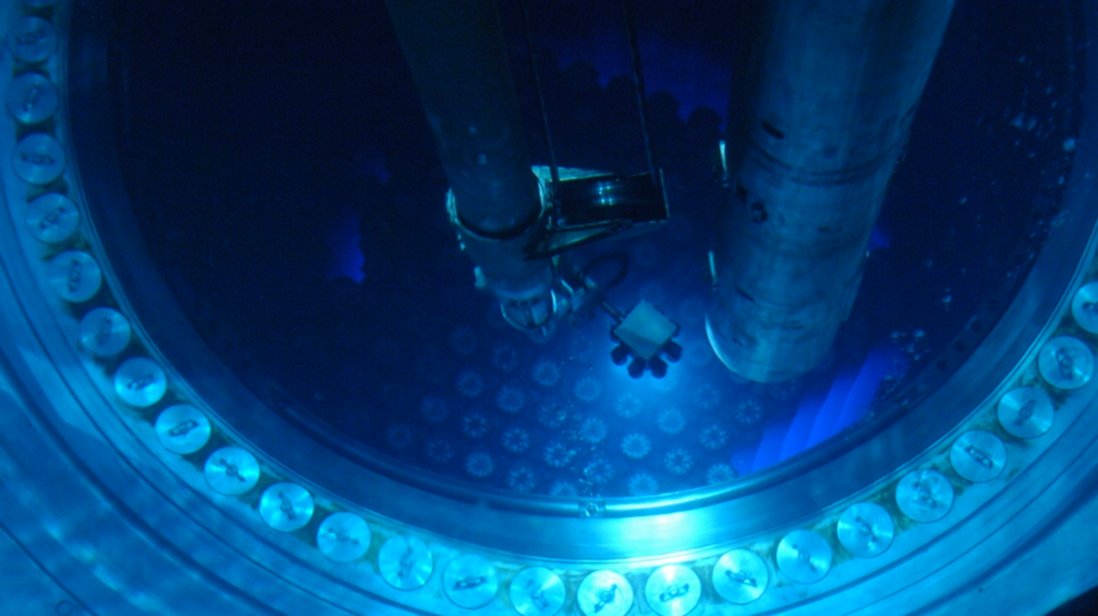
Reaktor VVER 1000 – výměna paliva

Slide 48
Další části tepelného okruhu
Parogenerátor - oddělují primární a sekundární okruh
- předávají velké výkony při poměrně nízkých teplotách ⇒ velké průtoky a teplosměnné plochy
- vyrábějí sytou nebo mírně přehřátou páru
- tlaková nádoba se soustavou trubek, které ústí do kolektoru
- chladivo z reaktoru protéká trubkami parogenerátoru a ohřívá vodu v sekundárním okruhu
- vzniká mokrá pára, která se v separátoru (přehříváku) separuje na vodu (vrací se zpět) a sytou páru (do turbíny)
- teplota páry - 260 ºC, tlak – 4,3 MPa

Slide 49
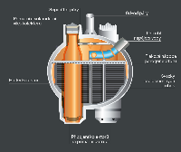
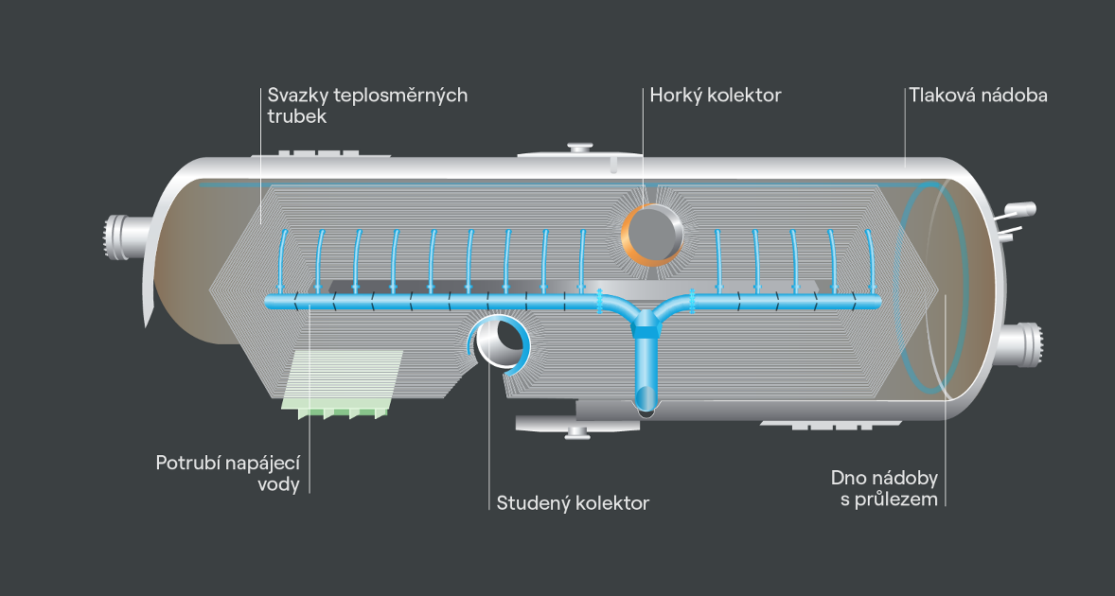

Parogenerátor

Slide 50
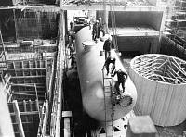
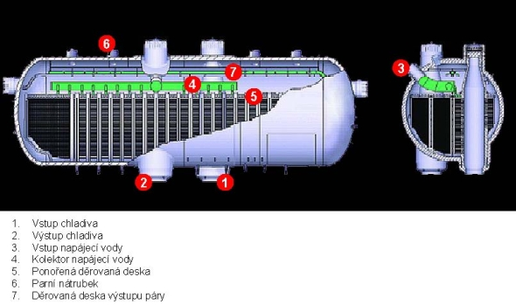
Parogenerátor
Montáž parogenerátoru

Slide 51
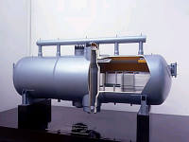
Parogenerátor

Slide 52
Kompenzátor objemu
Při změně výkonu se mění teplota chladící látky v primárních okruhu a tím i její hustota ⇒ změnu tlaku.
Tyto změny mají vliv:
* na mechanické namáhání technologických částí
* na reaktivitu v aktivní zóně
Nepříznivé vlivy se eliminují kompenzátorem objemu, který je připojen do jedné chladící smyčky.
Kompenzátor je tlaková nádoba s chladící vodou, nad hladinou se udržuje parní polštář, který zajišťuje „pružnost“.
Způsob regulace:
* zvýšení tlaku - zapnutí elektrických ohřívačů ⇒ vznik většího množství páry nad hladinou ⇒ nárůst tlaku.
* snížení tlaku - kondenzace páry sprchováním, v krajním případě přepouštěním páry do zásobního prostoru – barbotážní věže.

Slide 53
Kompenzátor objemu
VVER 440
* objem - 44m³
* výška - 10,8 m
* vnitřní průměr - 2,4 m
* výkon elektroohříváků – 1,62 MW

Slide 54
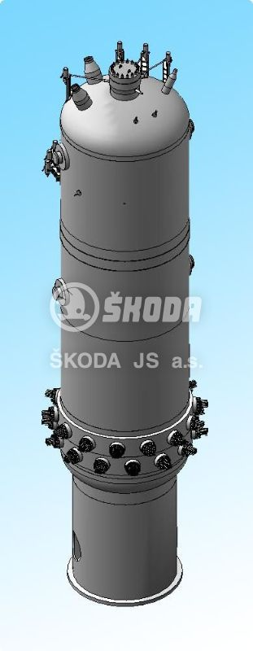
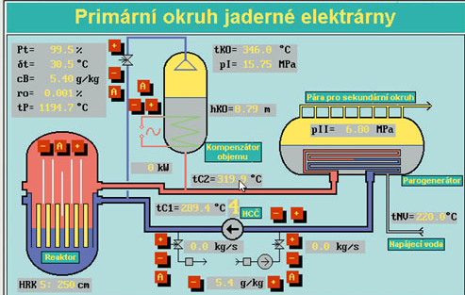
Kompenzátor objemu
VVER 440
* objem - 44m³
* výška - 10,8 m
* vnitřní průměr - 2,4 m
* výkon elektroohříváků – 1,62 MW

Slide 55
Jaderné reaktory ve světě
Energie neutronů | Moderátor | Chla- divo | Označení dle IAEA | Příklady JE
Tepelné | Lehko-vodní | H₂O | PWR tlakovodní reaktor | PWR Chooz B1,2 - Francie
 |  |  |  | VVER Temelín 1,2 – ČR
 |  |  | BWR varný reaktor | Shika 1,2 -Japonsko Olkiluoto1,2 - Finsko
 | Grafitové | CO₂ | GCR plynem chlazený reaktor | Hartelpool 1,2 – V. Británie
 |  |  | AGR zdokonalený, plynem chlazený reaktor | Torness 1,2 - Velká Británie
 |  | He | (HTGR vysokoteplotní reaktor) | (AVR Jülich - Německo)
 |  | H₂O | LWGR grafitový reaktor s tlakovými kanály | Ignalina (1),2, - Litva Smolenská 1-3, - Rusko
 | Těžko-vodní | D₂O | PHWR těžkovodní reaktor Candu | Cernavoda 1,2- Rumunsko Darlington 1-4, - Kanada
 |  | H₂O | (HWLWR těžkovodní reaktor chlazený obyčejnou vodou) | (Fugen - Japonsko ) (Gentilly 1, - Kanada)
 |  | CO₂ | (HWGCR těžkovodní chlazený plynem SGHWR ) | (A1 J.Bohunice – ČSSR) (Winfrith – Velká Británie)
Rychlé | Není | Na | FBR rychlý množivý reaktor | BN-600 - Rusko Monju – Japonsko (Super-Phenix – Francie)

Slide 56
Jaderné reaktory ve světě
Typ | Jednotek | výkon MW(e)
BWR | 94 | 85 208
FBR | 2 | 690
GCR | 18 | 9 034
LWGR | 16 | 11 404
PHWR | 44 | 22 391
PWR | 264 | 242 952
Celkem | 438 | 371 679

Slide 57
Teplovody z JE
Horkovod - Temelín ⇒ České Budějovice, 2 potrubí o délce 26 km
* zkušební provoz od 10/2023
* teplota vody - zima 140⁰C, léto 90⁰C
* odhadované dodané teplo 750 TJ/rok (30% spotřeby tepla ČB)
Horkovod - Dukovany ⇒ Brno, délka 42 km
* plánované zahájení výstavby 2025/26, dokončení 2030

Slide 58
Generace v jaderné energetice
1. generace - zpravidla zkušební a experimentální bloky pro mírové využití, v současné době mimo provoz, 60.-70. léta
2. generace - nejrozšířenější jaderné reaktory v současnosti, začátek výstavby v 80. letech. Od počátku století nové požadavky pro zvýšení bezpečnosti ⇒ průběžná modernizace bloků.
3. generace - výstavba současných bloků
- zkrácení doby výstavby, včetně její přípravy
- zvýšení účinnosti (37%), životnosti (60 let), možnost větší regulace
- snížení rizika havárií
- zvýšení odolnosti proti vnějším vlivům
- vyšší vyhoření paliva, snížení radioaktivního odpadu
- aktivní, částečně i pasivní bezpečnostní systémy
3+. generace
- snížení provozních nákladů
- pasivní bezpečnostní systémy
4. generace - snížení riziko havárie, pasivní bezpečnostní systémy, zvýšení účinnosti

Slide 59
Rozdíly mezi generacemi
Druhá generace: Komerční průmyslové bloky výkonů nad 600 MWe. Definována tzv. maximální projektová havárie, na kterou jsou stavěny mohutné bezpečnostní systémy, větší, tzv. nadprojektová, těžká havárie má za následek tavení paliva, úniky a aktivaci vnějšího havarijního plánu a příp. evakuaci. Bezpečnost je založena na aktivních bezpečnostních systémech a na aktivní reakci obsluhy na havarijní stavy.
Třetí generace: Vznikly evolučním vývojem z druhé generace, kdy maximální projektová havárie není definována, projekt je připraven i na težké havárie s tavením paliva, na tzv. „rozšířené projektové podmínky“. Bezpečnost je zajišťována kombinací aktivních a pasivních bezpečnostních systémů (založených na přírodních zákonech) a aktivní zásah obsluhy není po určitou dobu nutný.

Slide 60
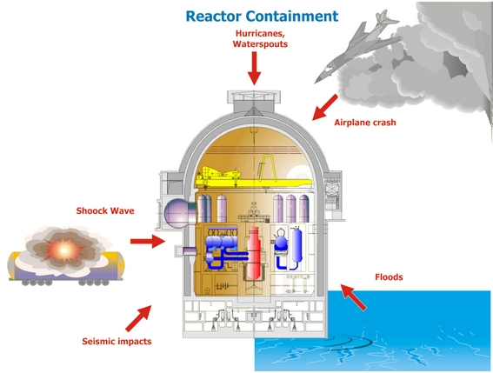
Požadavky na bezpečnost

Slide 61
Bezpečnost
Princip bezpečnosti musí zahrnovat:
návrh ⇒ výstavba ⇒ provoz ⇒ likvidace
Nezávislost systémů
* elektrická izolace (elektrické oddělení na požadovaného hodnotě)
* fyzická izolace (jednotlivé bezpečnostní systémy jsou od sebe fyzicky a prostorově odděleny)
* funkční izolace (jednotlivé bezpečnostní funkce jsou od sebe vzájemně odděleny)
Diverzita - odlišné bezpečnostní systémy mohou vykonávat stejnou funkci
* hardware
* software
* čidla

Slide 62
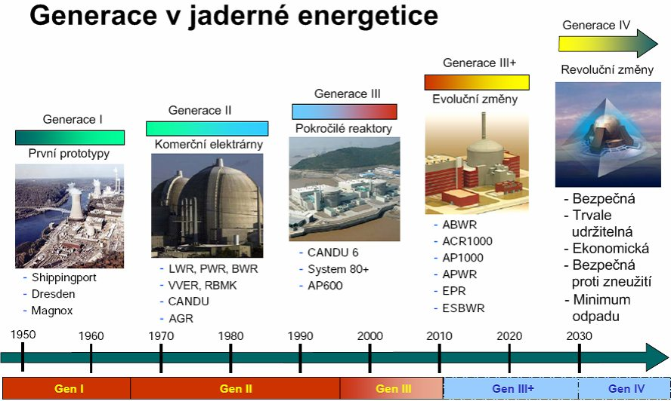
Bezpečnost
Základní 10 x vyšší 100 x vyšší jako u Gen III
Účinnost [%]
25 – 30 30 – 33 30 – 37 45 - 55

Slide 63
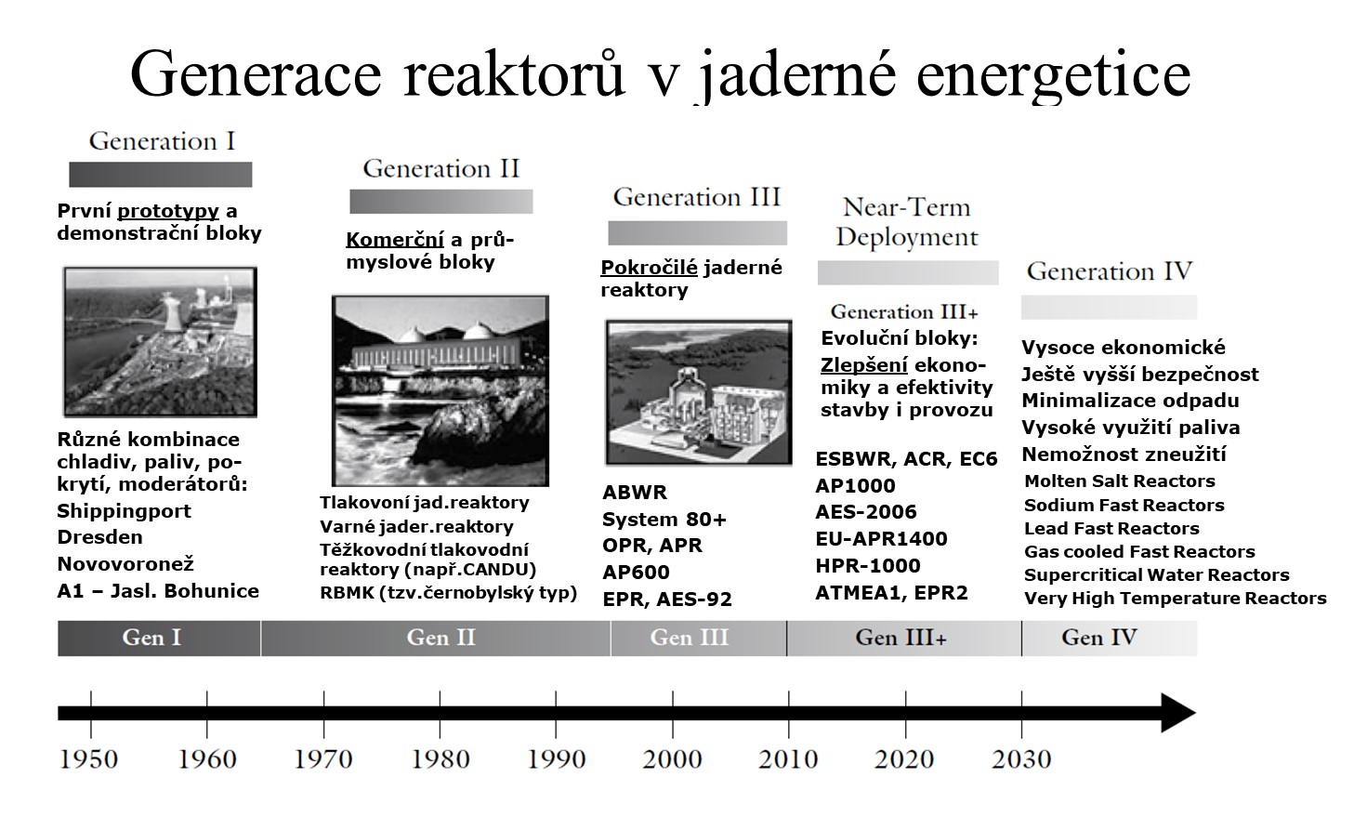

Slide 64
Hospodaření s vyhořelým palivem
Z bloku 1000 MW je odstraněno za jeden rok zhruba 30 tun vyhořelého jaderného paliva.
Vyhořelé jaderné palivo obsahuje ještě zhruba 1% ²³⁵U a 1% ²³⁹Pu, které lze teoreticky ještě využít. Ostatní štěpné látky ve vyhořelém palivu považujeme za odpad s poločasem rozpadu desítky let.
1. Vyhořelé palivo se vyjme z reaktoru (je zaplaven vodou) a přemístí se do bazénu vyhořelého paliva, který je vedle reaktoru. Zde je palivo skladováno 3 – 5 let. Palivo je stále chlazeno vodou, radioaktivita klesne zhruba na 50 % původní hodnoty.
2. Z bazénu se vyhořelé články umístí do speciálních kontejnerů (pod vodou), které jsou poté umístěny do meziskladu vyhořelého paliva. Zde jsou několik desítek let.
3. Po meziskladech jsou 2 možnosti:
a) trvalá úložiště
b) přepracování, využití části vyhořelého paliva pro nové palivo
Zvolený způsob je dán technickými možnostmi a cenou přepracování.

Slide 65

Hospodaření s vyhořelým palivem

Slide 66



Hospodaření s vyhořelým palivem a odpadem
Uvažovaná místa pro trvalé úložiště
Mezisklad vyhořelého paliva
Zpracování jaderného odpadu

Slide 67

Hospodaření s vyhořelým palivem

Slide 68
Rychlé reaktory
Nevýhoda klasických reaktorů je nutnost zpomalení rychlého neutronu, který vzniká po štěpení, na tepelný neutron. Pouze tepelný neutron může štěpit U235 s možným energetickým ziskem. Pravděpodobnost štěpení U235 rychlým neutronem je velmi malá
Princip a vlastnosti rychlého reaktoru:
- výrazné zvýšení obohacení U235 na (20 až 30)% vede k většímu počtu štěpení ⇒ roste tepelná energie a zvyšuje se pravděpodobnost štěpení U235 rychlým neutronem. Pro chlazení se používá tekutý sodík, který má lepší tepelné vlastnosti než voda.
- velké množství neutronů vede transmutací U238 ke vzniku Np (93 protonů) a následně rozpadem beta vzniká Pu239 (94 protonů), které se dá využít jako palivo v klasických jaderných elektrárnách i jako palivo zpět u rychlých reaktorů
- rychlý reaktor produkuje až 10x více tepla, než klasický. Pro chlazení se používá tekutý sodík (teplota na výstupu rychlého reaktoru je 550⁰C, teplota varu je při atmosférickém tlaku 900⁰C.
- rizika (nevýhody) - velké množství tepla, velká citlivost na řízení, větší nebezpečí požáru
- výhody - nižší tlak, havarijní chlazení reaktoru bez čerpadel

Slide 69


Rychlé reaktory (zdroj ČEZ)

Slide 70
Jaderná bezpečnost
Jaderná energetika má nejpřísnější předpisy ze všech průmyslových oborů.
Bezpečnost je dána především:
* výběrem vhodné lokality (seismická aktivita, …)
* počtem záložních systémů (několikanásobné nezávislé zabezpečení)
* bezpečnostními systémy (automatické systémy měření, regulace a případné odstavení bloku)
* zabezpečením objektu
* ochrannými opatřeními proti teroristickým akcím (bezletové zóny, …)
Kontrolním orgánem je Mezinárodní agentura pro atomovou energii se sídlem v Vídni- IAEA, v České republice je to Státní úřad pro jadernou bezpečnost - SÚJB

Slide 71

Nejznámější jaderné havárie (zdroj ČEZ):
1977 - Jaslovské Bohunice - chybná manipulace při výměně paliva. Zamoření primárního okruhu a kontaminace sekundárního okruhu, poškození reaktoru
1979 - Three Mile Island (USA) - selhání techniky + lidský faktor ⇒ nedostatečné chlazení a roztavení článků ⇒ únik radioaktivního mraku
1986 - Černobyl
2011 Fukušima
Stupnice pro určování jaderných nehod a havárií

Slide 72

Havárie Fukušima
Typ reaktoru – varný reaktor BWR

Slide 73
Havárie Fukušima
Průběh havárie:
* 11. 3. 2011 – silné zemětřesení
⇒ automatické odstavení reaktoru zasunutím regulačních tyčí
⇒ japonská rozvodná síť se rozpadla a elektrárna byla izolována od okolí
⇒ v důsledku pokračujícího rozpadu radioaktivního paliva vzniká zbytkové teplo (po 5 dnech asi 0,5% původního výkonu – jednotky MW)
⇒ záložní zdroje dodávají energii pro cirkulační čerpadla, který zajišťují chlazení
⇒ následná vlna tsunami vyřadila z provozu všechny možnosti napájení
⇒ přehřátí paliva způsobilo jeho destrukci a poškození těsnosti ochranné obálky
* výpadek zdrojů – vývin páry – zvýšený tlak v reaktoru – otevření bezpečnostních ventilů
* nárůst teploty paliva na 900⁰C

Slide 74

Havárie Fukušima
* teplota paliva přesahuje 1200⁰C ⇒ v reakci zirkonia a vody vzniká vodík, který se šíří do ochranné obálky
* teplota přesahuje 2700⁰C – roztavení aktivní zóny
* roste tlak v ochranné obálce až na dvojnásobek maximální hodnoty ⇒ nutnost vypustit plyny (jód, cesium, vodík, …) do vnější obálky
* výbuch vodíku, vnitřní konstrukce zůstala neporušena

Slide 75
Havárie Fukušima
* překročení tlaku a následné poškození kondenzačních nádrží ⇒ nekontrolovatelný únik plynů, vody, kontaminované vody ⇒ evakuace elektrárny
* zaplavení reaktoru a obálky vodou
* problémy v bazénu s vyhořelým palivem (není součástí ochranné obálky)
* nízkoradioaktivní voda vypuštěna do oceánu
* vysokoradioaktivní voda zachytávána do nádrží
* do ochranné obálky čerpán dusík

Slide 76


Havárie v JE Černobyl
Seminář o Černobylské havárii:
cernobylska_havarie.pdf
Filmy (rusky):
průběh a popis: cernobyl_1.avi
pohled z vrtulníku: cernobyl_3.avi
likvidace následků: likvidace_cernobyl.avi
Stránky o havárii a městě Pripjat: zde

Slide 77
Materiály
Jaderná energie Výukový materiál ČEZ
Transformační technologie Jaderná energetika
Doležal a kol. Jaderné a klasické elektrárny
Frýbort Jaderná havárie v JE Fukušima
Dana Drábová Jaderná energie, přínosy a rizika
Dušan Kobylka Jaderné elektrárny a jaderné reaktory
Jaderná maturita ČEZ Přednášky

